Slide 1
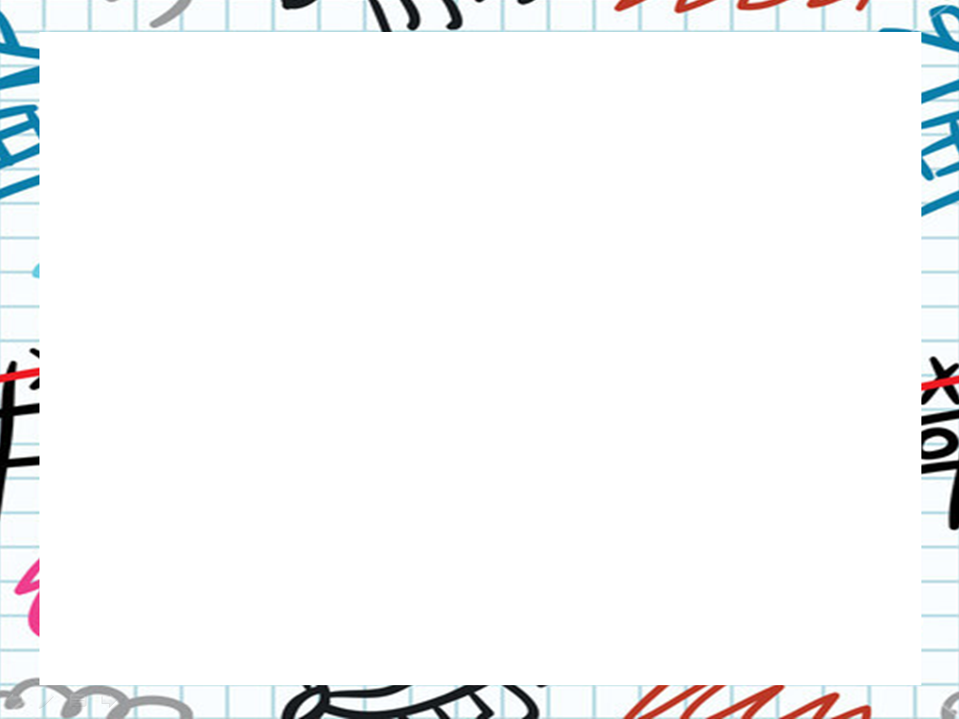
1
2
3
4
5
6
7
8
9
10
а б в г д е ж з и к

Slide 2
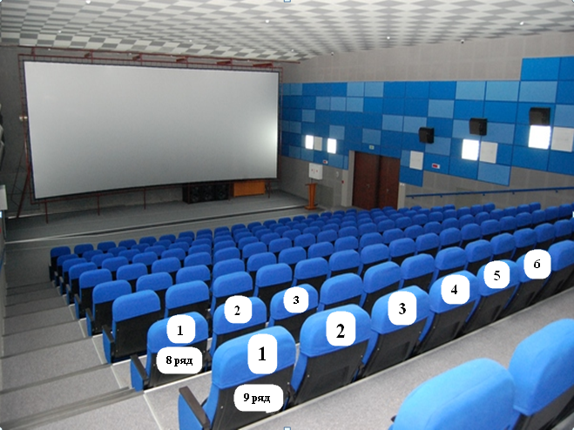
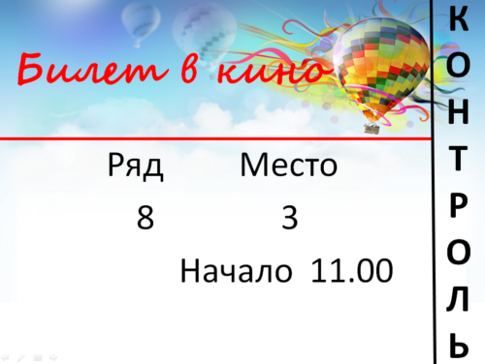
Первым числом обозначают номер ряда ,
а вторым – номер кресла в этом ряду.
Например, ряд 8 место 3
задаётся так (8;3)

Slide 3

КОНТРОЛЬ
Билет в кино
Ряд Место
1 1
Начало 11.00

Slide 4
Координатная плоскость
y
6
5
4
3
2
1
x
О
-2
-1
0
1
2
3
4
-1

Slide 5


Slide 6
Координатная плоскость
y
+
Ось
ординат
I
II
СИСТЕМА
A (4;6)
6
КООРДИНА Т
5
М (6;4)
4
3
2
1
О с ь а б c ц и с с
x
О
-
+
-2
-1
0
1
2
3
4
III
-1
-
IV
Абсцисса
Ордината
A(4; 6)

Slide 7
Выполнить упражнение

Slide 8
y
A
B
А(2;4)
В(-4;3)
1
С(-2;-3)
-1
0
1
x
-1
D(4;-4)
C
D

Slide 9
Под каким углом пересекаются координатные прямые x и y?
Как называют прямую x?
Как называют прямую y?
Как называют точку пересечения этих прямых?
Как называют пару чисел, определяющих положение точек на плоскости?
Как называют первое число?
А второе?
Под прямым
Ось абсцисс
Ось ординат
Начало координат
Координаты точки
Абсцисса точки
Ордината точки

Slide 10
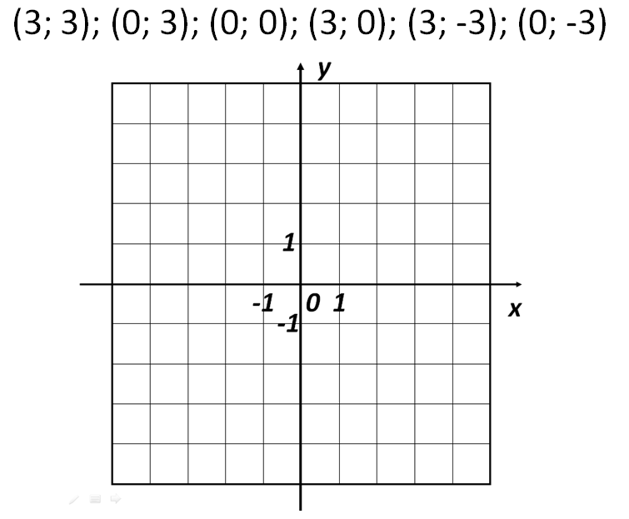
Постройте точки и последовательно соедините их:

Slide 11
Проверка домашнего задания:
y
А(-2;-3)
В(0; 1)
К
D
С(2;0)
B
D(-3;2)
1
Е
C
Е(-4;0)
-1
0
1
x
-1
К(3; 3)
М(2;-3)
М
A
Р
Р(0;-4)

Slide 12
Проверка домашнего задания:
1(0; 3)
y
2(1; 4)
11
12
2
3
3(3; 4)
10
1
4
4(3,5; 3)
5(3; 1)
9
5
6(2,5; 0)
1
7(0; -2)
8
6
-1
0
1
8(-2,5; 0)
x
-1
9(-3; 1)
7
10(-3,5; 3)
11(-3; 4)
12(-1; 4)
1(0; 3)

Slide 13

Комарова Наталья Алексеевна,
учитель математики
МБОУ «СОШ №32»,
Озерского городского округа,
Челябинской области

